Slide 1
Chủ đề 3
KHỐI LƯỢNG RIÊNG VÀ ÁP SUẤT

Slide 2
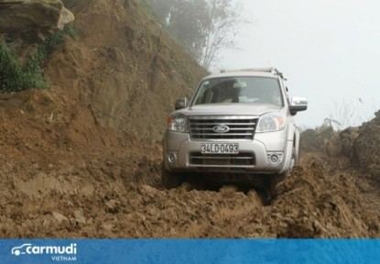
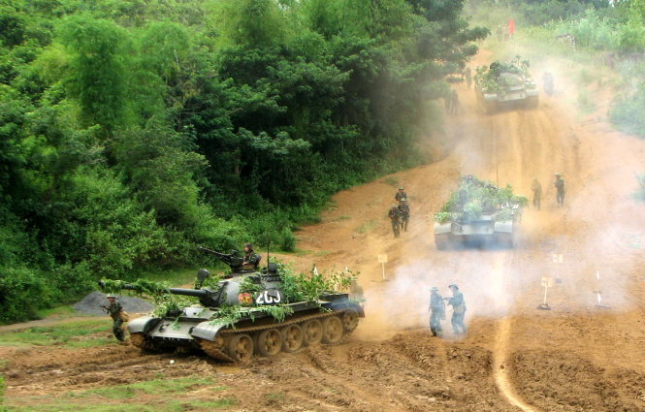
Xe ô tô và xe tăng cùng đi qua chỗ đất yếu, xe ô tô bị lún nhưng xe tăng lại không bị lún?
BÀI 16: ÁP SUẤT

Slide 3
I. Áp lực
- Áp lực là lực ép có phương vuông góc với mặt bị ép.
Vd: lực của cái tủ tác dụng lên mặt sàn
$$\vec{F}$$
$$\vec{F}$$

Slide 4
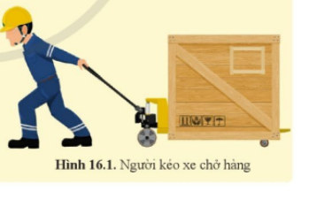
PHIẾU HỌC TẬP SỐ 1
Lực do người tác dụng lên xe kéo.
Lực do xe kéo tác dụng lên mặt đất.
Lực do các thùng hàng tác dụng lên xe kéo.
Câu 1: Nêu một số ví dụ về áp lực trong thực tế?
Câu 2: Ở hình 16.1, lực nào sau đây không phải là áp lực? Vì sao?
Notes:
Câu 1:
- Người đứng trên bàn, đè lên bàn 1 áp lực qua 2 bàn chân.
- Xe ô tô chạy trên đường đè lên mặt đường 1 áp lực.
- Dùng búa đóng đinh.
- Hòn đá trên mặt đất.
Câu 2:
a) Lực do người tác dụng lên xe kéo - không phải áp lực, lực do người tác dụng vào xe là lực đẩy
b) Lực do xe kéo tác dụng lên mặt đất - là áp lực vì lực của xe kéo tác dụng lên mặt đường chính là trọng lực của máy kéo, có phương vuông góc với mặt bị ép là mặt đường trong trường hợp này.
c) Lực do các thùng hàng tác dụng lên xe kéo - không phải áp lực vì lực do các thùng hàng tác dụng lên xe kéo là trọng lực.

Slide 5
Câu 1: Một số ví dụ về áp lực trong thực tế?

Slide 6
Câu 2:
a) Lực do người tác dụng lên xe kéo
=> không phải áp lực, lực do người tác dụng vào xe là lực đẩy.
b) Lực do xe kéo tác dụng lên mặt đất
=> là áp lực vì lực của xe kéo tác dụng lên mặt đường chính là trọng lực của máy kéo, có phương vuông góc với mặt bị ép là mặt đường trong trường hợp này.
c) Lực do các thùng hàng tác dụng lên xe kéo
=> không phải áp lực vì lực do các thùng hàng tác dụng lên xe kéo là trọng lực.

Slide 7
II. Áp suất Thí nghiệm => Hoàn thành phiếu học tập số 2

Slide 8
PHIẾU HỌC TẬP SỐ 2
Câu 1: Hãy dựa vào thí nghiệm hình 16.2, tìm dấu =, >, < thích hợp cho các ô trông của bảng sau:
Câu 2: Tìm từ thích hợp điền vào chỗ trống
Với cùng một áp lực, diện tích bị ép giảm thì độ lún gây bởi áp lực của khối kim loại trên mặt cát.............
Trên một diện tích bị ép không đổi, tăng áp lực thì độ lún gây bởi áp lực của khối kim loại trên mặt cát.............

Slide 9
PHIẾU HỌC TẬP SỐ 2
Câu 1:
……………
……..
………
……………
………
………

Slide 10
Câu 2:
a. Với cùng một áp lực, diện tích bị ép giảm thì độ lún gây bởi áp lực của khối kim loại trên mặt cát tăng
b.Trên một diện tích bị ép không đổi, tăng áp lực thì độ lún gây bởi áp lực của khối kim loại trên mặt cát tăng
……………
……………

Slide 11
Câu 3: Tác dụng của áp lực lên mặt bị ép phụ thuộc vào những yếu tố:
+ độ lớn của áp lực
+ diện tích mặt bị ép.

Slide 12
PHIẾU HỌC TẬP SỐ 2
Câu 4: So sánh áp suất do khối kim loại tác dụng lên cát trong trường hợp ở hình 16.2a với 16.2b và 16.2c.
Áp suất ở hình 16.2a < Áp suất ở hình 16.2b
Áp suất ở hình 16.2a < Áp suất ở hình 16.2c

Slide 13
Khái niệm áp suất
- Tác dụng của áp lực lên mặt bị ép phụ thuộc vào độ lớn của áp lực và diện tích mặt bị ép.

Slide 14
- Áp suất được tính bằng áp lực tác dụng lên một đơn vị diện tích mặt bị ép.
- Công thức tính áp suất:
- Trong đó: p là áp suất
F là áp lực (N)
S là diện tích bị ép (m²)

Slide 15
- Đơn vị áp suất Paxcan (Pa)
1 Pa = 1 N/m²
- Một số đơn bị đo áp suất khác thường dùng
1 bar = 100 000 Pa
1 mmHg= 133,3 Pa
1 atm = 101 300 Pa
- Để đo áp suất người ta dùng áp kế.

Slide 16
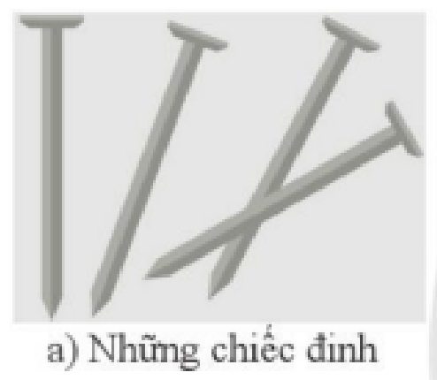
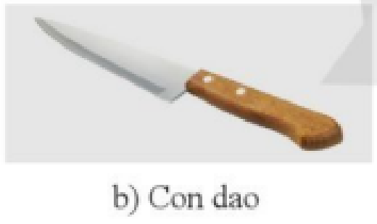
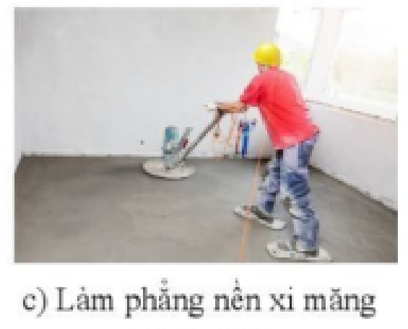
III. Tăng giảm áp suất
+ 4.a. Vì sao các mũi đinh đều được làm nhọn?
+ 4.b. Vì sao phần lưỡi dao thường được mài mỏng (hình 16.4b)? Vì sao khi thái thức ăn, nhiều khi ta cần tăng lực tác dụng lên dao?
+ 4.c. Vì sao khi làm phần nền nhà lát vữa xi măng, người thợ lại cần dùng giày đế phẳng và rộng (hình 16.4c)?

Slide 17
+ 4.a. Các mũi đinh đều được làm nhọn vì để giảm diện tích bề mặt tiếp xúc giữa đinh và mặt phẳng cần đóng ⇒ giúp một phần tăng áp suất để đóng đinh dễ dàng hơn.

Slide 18
4.b. Phần lưỡi dao thường được mài mỏng và khi thái thức ăn, nhiều khi ta cần tăng lực tác dụng lên dao vì để tạo áp lực lớn lên lưỡi dao.
=> Lúc này ta đã đồng thời giảm diện tích mặt bị ép và tăng áp lực nên áp suất sẽ tăng giúp thái thức ăn dễ dàng hơn.

Slide 19
4.c. Khi làm phần nền nhà lát vữa xi măng, người thợ lại cần dùng giày đế phẳng và rộng vì lúc này cùng áp lực nhưng tăng diện tích mặt bị ép, làm giảm áp suất ⇒ người thợ không bị lún xuống lớp vữa xi măng.

Slide 20
3. Tăng giảm áp suất
- Có thể thay đổi áp suất tác dụng lên một diện tích mặt bị ép bằng cách thay đổi áp lực hoặc thay đổi diện tích mặt bị ép.

Slide 21
non
Ong
học
việc
Luyện tập

Slide 22
Câu 1: Phương án nào trong các phương án sau đây có thể làm tăng áp suất của một vật tác dụng xuống mặt sàn nằm ngang ?
A. Tăng áp lực và giảm diện tích bị ép.
B. Giảm áp lực và giảm diện tích bị ép.
C. Tăng áp lực và tăng diện tích bị ép.
D. Giảm áp lực và tăng diện tích bị ép.

Slide 23
Câu 2: Đặt một bao gạo 60 kg lên một cái ghế 4 chân có khối lượng 4 kg. Diện tích tiếp xúc với mặt đất của mỗi chân ghế là 8 cm². Áp suất các chân ghế tác dụng lên mặt đất là bao nhiêu ?
A. p = 2000 N/m²
B. p = 200000 N/m²
C. p = 20000 N/m²
D. p = 20000 N/m³.

Slide 24
Câu 3: Công thức tính áp suất là:
A.
B.
C.
D.

Slide 25
Câu 4: Đơn vị của áp suất là:
A. Pa
B. N/m
C. N/m²
D. Câu A, C đúng

Slide 26
Câu 5: Đặt một hộp gỗ lên mặt bàn nằm ngang thì áp suất do hộp gỗ tác dụng xuống mặt bàn là 56 N/m². Khối lượng của hộp gỗ là bao nhiêu, biết diện tích mặt tiếp xúc của hộp gỗ với mặt bàn là 0,3 m²?
A. m = 1,68 kg.
B. m = 0,168 kg
C. m = 168 kg
D. m = 16,8 kg.

Slide 27
IV. Vận dụng
PHIẾU HỌC TẬP SỐ 4
Câu hỏi:
a. Một xe tăng có trọng lượng 340000 N. Tính áp suất của xe tăng lên mặt đường nằm ngang, biết rằng diện tích tiếp xúc các bản xích với đất là 1,5 m².
b. Hãy so sánh áp suất đó với áp suất của một ô tô nặng 20000 N có diện tích các bánh xe tiếp xúc với mặt đất nằm ngang là 250 cm².
c. Dựa vào kết quả tính toán ở trên, hãy trả lời tại sao máy kéo nặng nề lại chạy được bình thường trên đất mềm, còn ô tô nhẹ hơn nhiều lại có thể bị lún bánh và sa lầy trên chính quãng đường này?

Slide 28
PHIẾU HỌC TẬP SỐ 4
Tóm tắt:
F₁ = 340000 N
S₁ = 1,5 m²
F₂ = 20000 N
S₂ = 250 cm² = 0,025 m²
Giải:
a. Áp suất xe tăng lên mặt đường:
b. Áp suất ôtô lên mặt đường:
=> Áp suất của xe tăng lên mặt đường nằm ngang nhỏ hơn nhiều lần áp suất của ô tô.

Slide 29
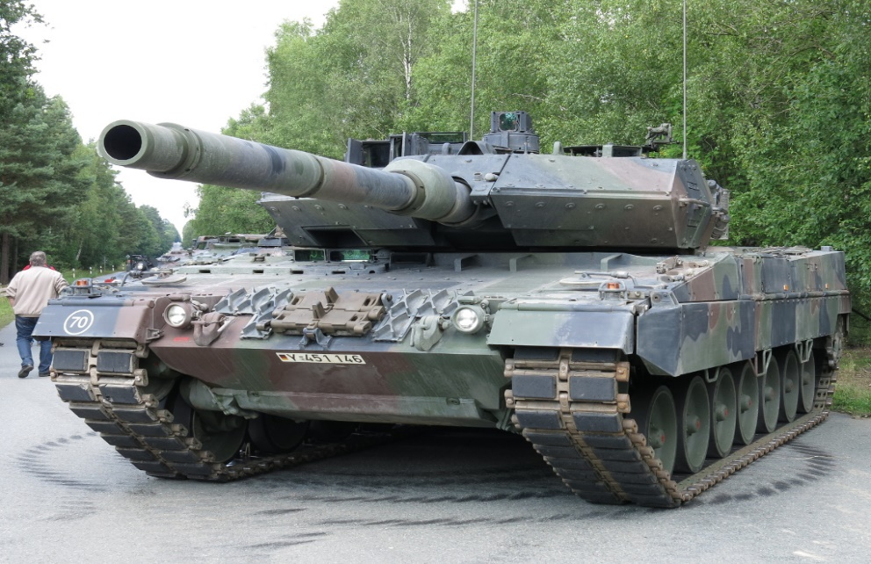
c. Máy kéo nặng nề hơn ô tô lại chạy được trên đất mềm là do máy kéo dùng xích có bản rộng nên áp suất gây ra bởi trọng lượng của máy kéo nhỏ, còn ô tô dùng bánh (diện tích bị ép nhỏ) nên áp suất gây ra bởi trọng lượng của ô tô lớn hơn.

